Slide 1
PROJET UF DEV
DEBLAECKER JEREMY & CUARTIELLA THEO
B1A

Slide 2
Présentation

Slide 3
Contexte

Slide 4
Connected Flowers
But
Cibles
Notes:
Nous sommes l’entreprise connected flowers :
But : nous avons pour but de développer un objet connecté qui permettra à l’utilisateur de faire pousser des plantes sans connaissances particulières chez lui,
Cibles : nous désirons attirer toutes les personnes qui désirent faire pousser leur plante plus facilement chez eux,(nos consommateurs devront disposés d’un accès à internet), l’utilisateur pourra faire pousser n’importe quel type de plante (des fleurs, des arbustes…)

Slide 5
Présentation de notre produit

Slide 6
Objet connecté
Arduino
Adafruit.io
Application web
Notes:
Une fois nos données récupéres par arduino nous les envoyons sur adafruit par wifi grâce au protocole MQTT (qui permet de publier des données)
Ses données sont ensuite envoyé grâce à l’api d’Adafruit sur notre application web (protocole http –serveur/client).
On affiche ses données sur notre site web, elles sont actualisés fréquemment, on affiche également un tableau qui contient les données de chaque plante, l’utilisateur peut filtrer ses informations grâce à la barre de recherche
Ses données sont stockés sur une base de donnée. L’utilisateur peut également ajouter des plantes

Slide 7
Arduino

Slide 8
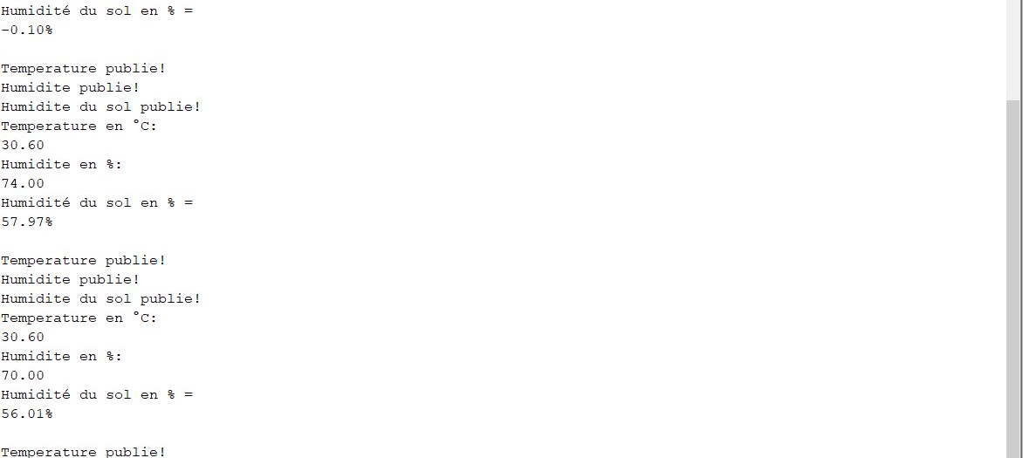

Slide 9
Adafruit

Slide 10
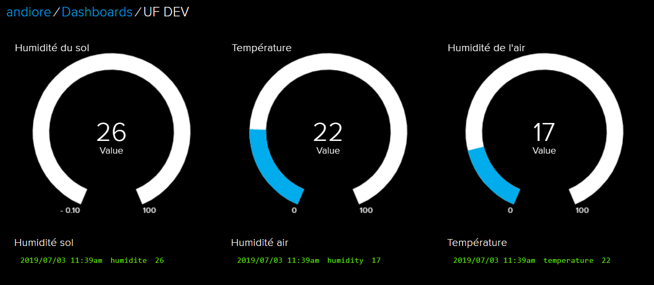

Slide 11
Application WEB

Slide 12
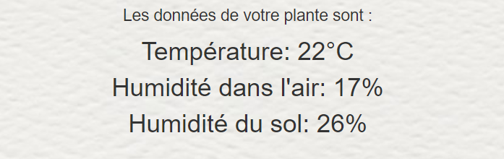
On reçoit les données par émises par les capteurs :

Slide 13
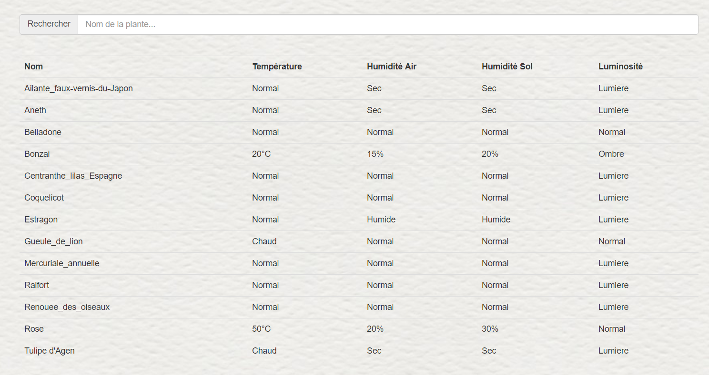
Liste des plantes :

Slide 14
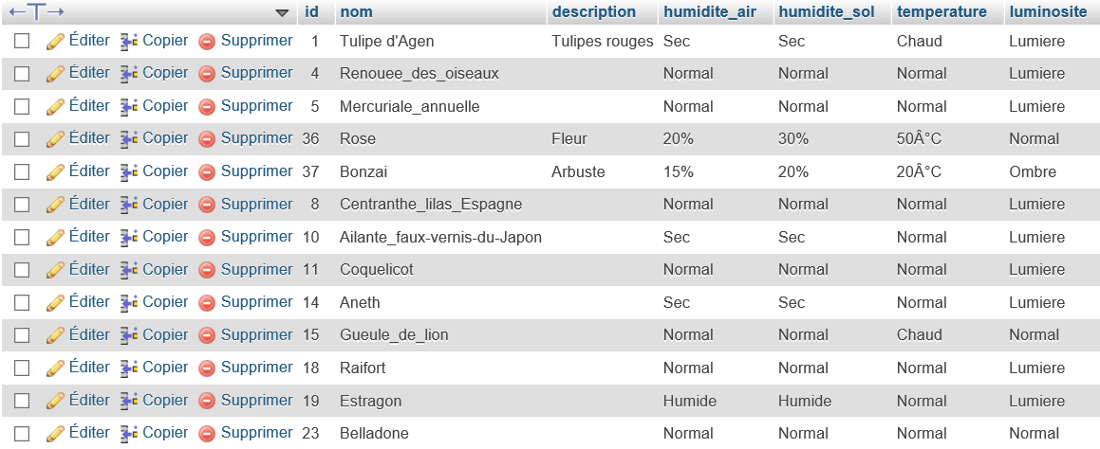
Base de donnée

Slide 15
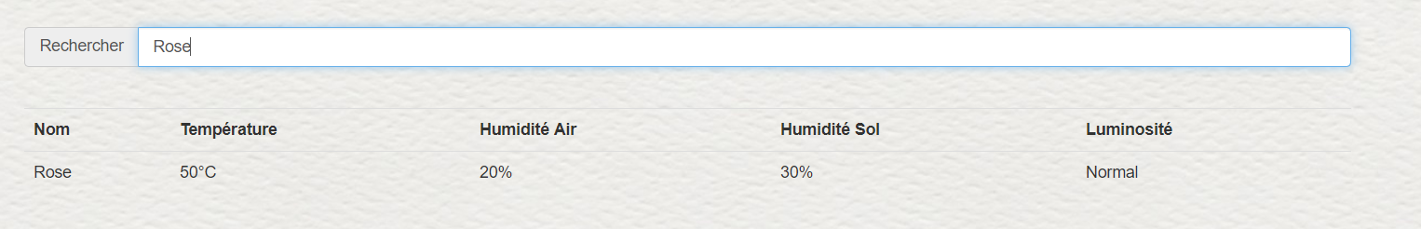
Barre de recherche :

Slide 16
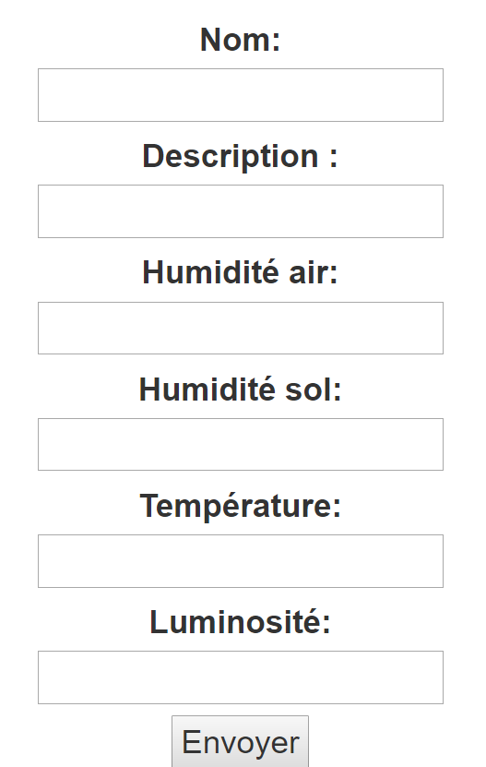
Ajouter une plante :

Slide 17
DEMONSTRATION

